Slide 1

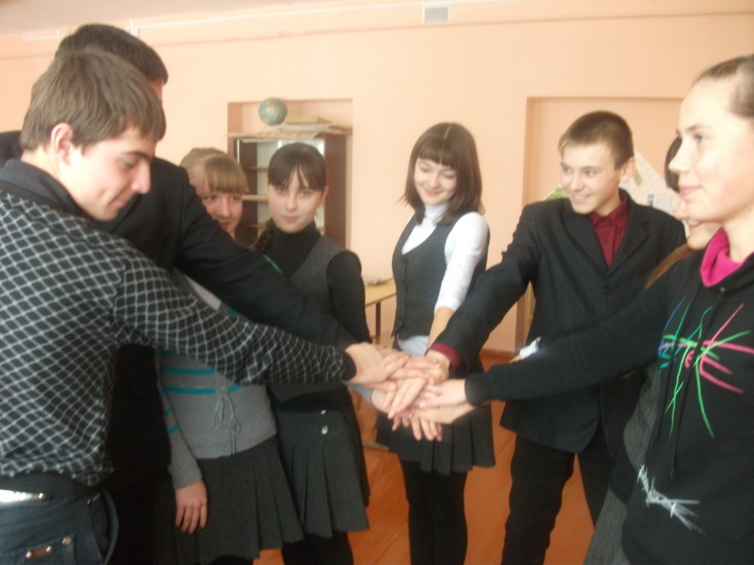
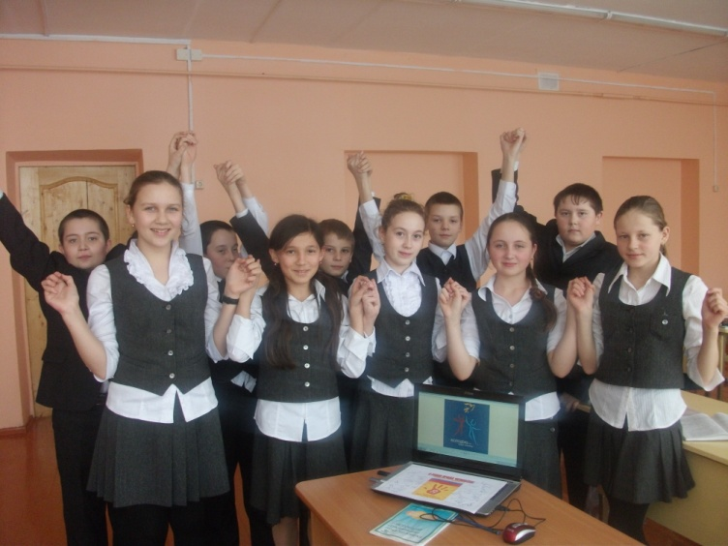
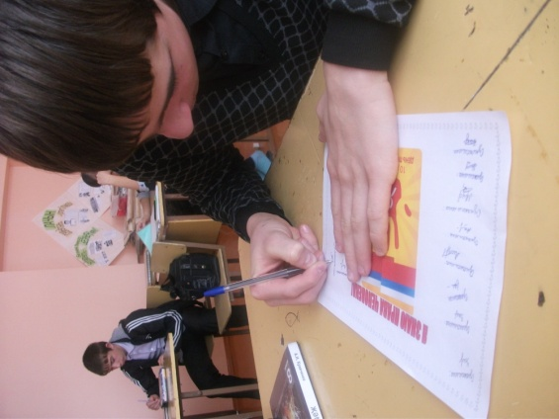
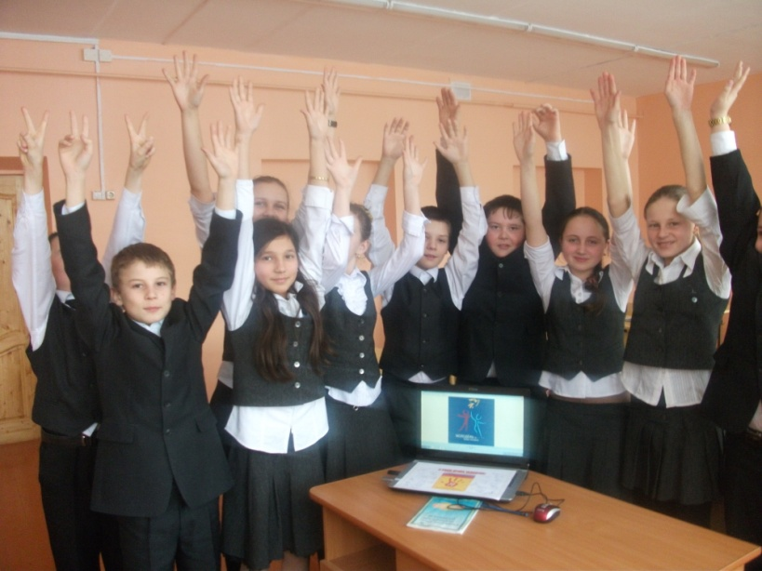
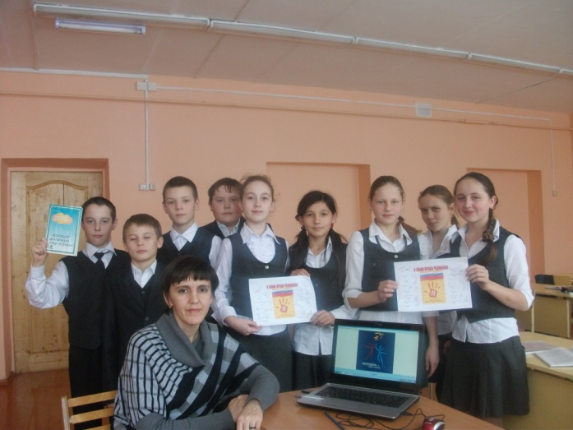

Slide 2
Что такое профсоюз?
20 марта 2014 года прошли классные часы с учениками 6-8 классов под руководством учителя истории и обществознания Ибрагимовой Г.М..

